Slide 1

第7章 面向数据流的设计方法

Slide 2
内容提要
7.1 数据流图与数据字典
7.1.1 数据流图
7.1.2 数据字典
7.2 实体关系图
7.3 状态迁移图
7.4 案例说明：教材销售系统
  7.4.1 数据流图的建立
  7.4.2 数据字典的建立

Slide 3
内容提要
  7.5 面向数据流的需求分析方法
  7.5.1 自顶向下逐层分解
  7.5.2 描述方式
  7.5.3 步骤
  7.6 面向数据流的设计方法
  7.6.1 概念
  7.6.2 变换分析
  7.6.3 事务分析
  7.6.4 启发式设计策略
  7.6.5 设计优化
  7.7 小结
  7.8 思考题

Slide 4
7.1 数据流图与数据字典
一个基于计算机的信息处理系统，由数据和对数据的处理构成，为了描绘数据在系统中的流动和被处理情况以及表达分析员对新系统的设想，使用数据流图和数据字典共同定义新系统的逻辑模型。

Slide 5
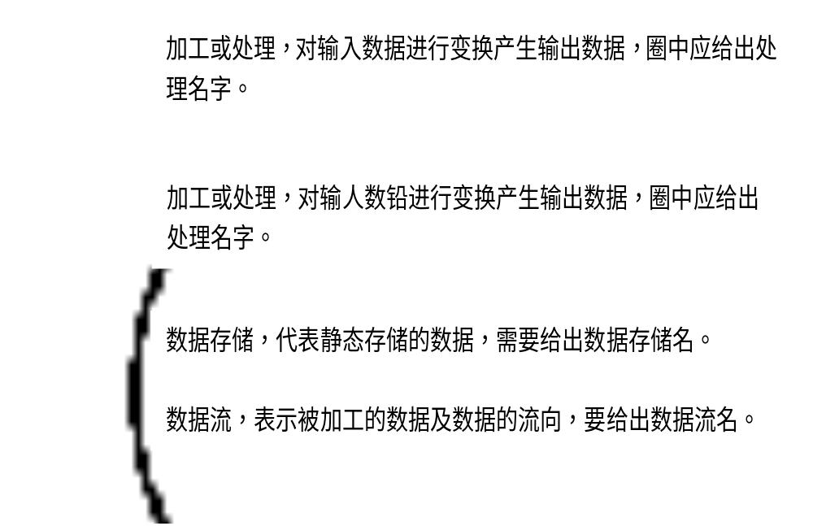
7.1.1 数据流图
数据流图（Data Flow Diagram，DFD）是一种建模技术，能以图形的方式刻画数据流从输入到输出的变换过程。数据流图通过描述对数据流进行变换的功能，来建立系统的功能模型；如图7-1所示，数据流图提供了4种基本建模元素。
图7-1 数据流图的基本建模元素

Slide 6
在数据流图中，还可以使用一些辅助的图形。
这些图形刻画流向一个处理的多个数据流或从一个处理流出的多个数据流之间的关系，如图7-2所示：

Slide 7
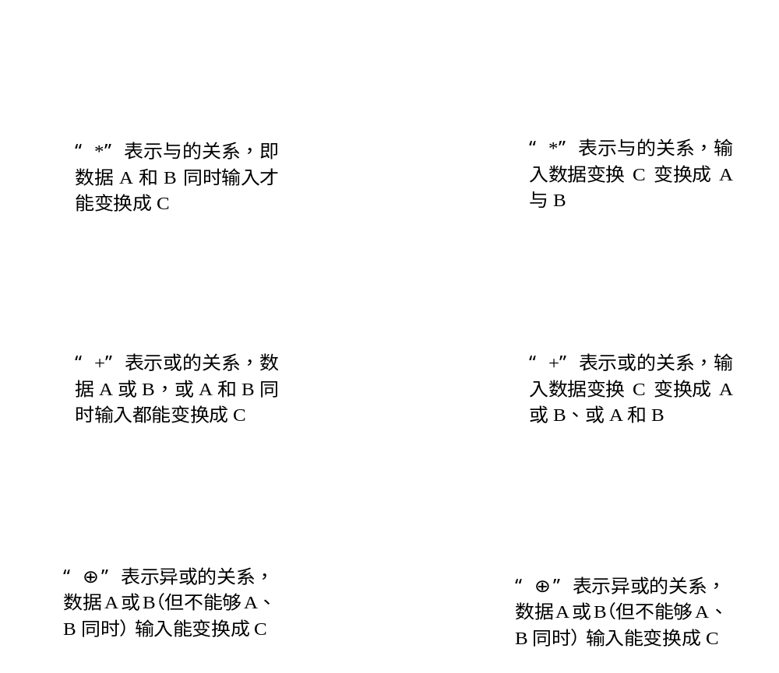

Slide 8
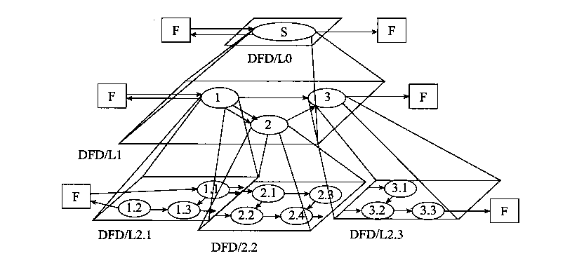
新的挑战
“自顶向下，逐步求精”和“分解与抽象”，是面向数据流方法建模的基本思想。利用数据流图建立功能模型的过程也是分层次、由抽象到具体一步一步进行的。
图7-3 分层数据流图

Slide 9
画数据流图的一般步骤：
（1）首先，找出数据源点和汇点，它们是外部实体，由它们确定系统与外界的接口。
（2）找出外部实体的输出数据流与输入数据流，画出顶层数据流图。
（3）从顶层加工出发，逐步细化，画出所需子图。分析系统的主要处理功能，把每一个处理功能作为一个加工，并且确定它们之间的数据流入和流出关系，画出第—层数据流图。
（4）对当前层流图中的每个加工进行细化，画出所需的子图，直到加工不需再分解为止。

Slide 10
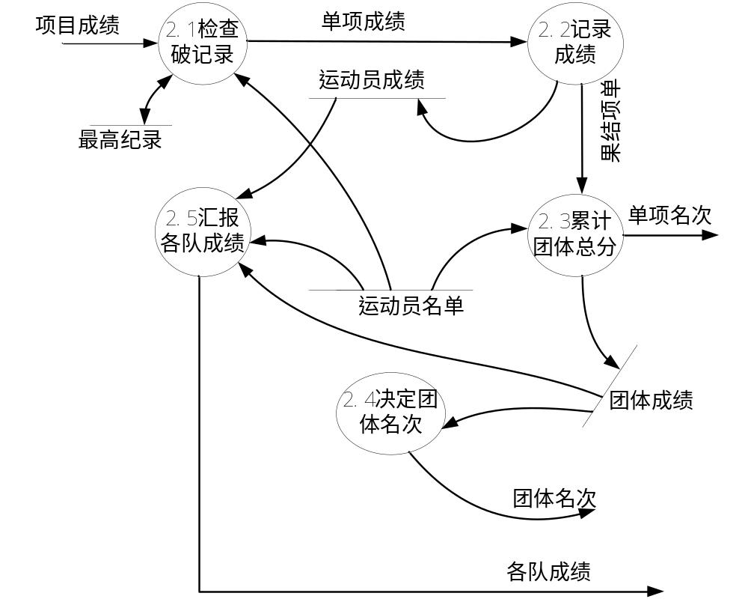
运动会管理系统：
图7-4 运动会管理系统分层数据流图

Slide 11
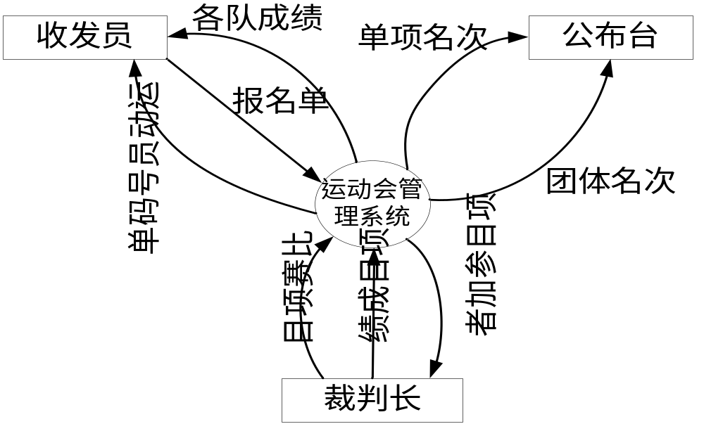
第一层说明系统分成“登记报名单”和“统计成绩”两部分，并画出了每一部分的输入、输出以及要存取的文件。如图7-5所示：
图7-5 分层数据流图第一层

Slide 12
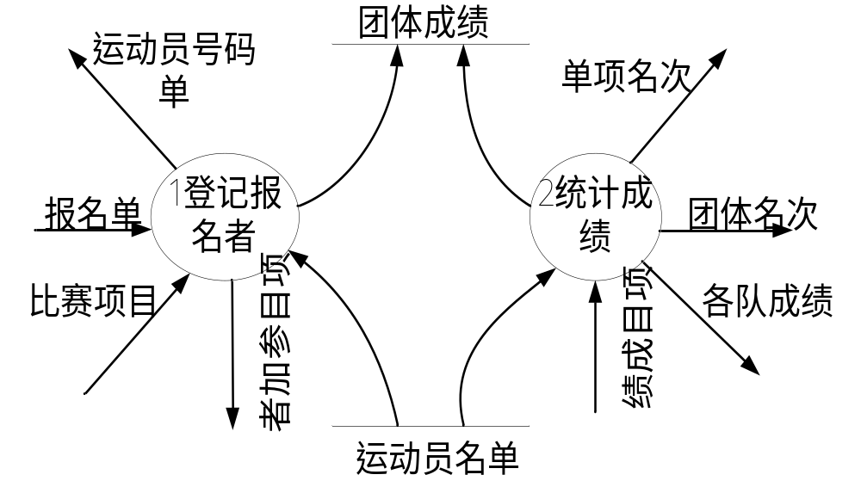
图7-6说明“登记报名单”这一部分又可分成四个加工；图7-7说明“统计成绩”可分成五个加工，这两张图也描绘了各个加工之间的联系。
图7-6 分层数据流图中“登记报名单”部分

Slide 13
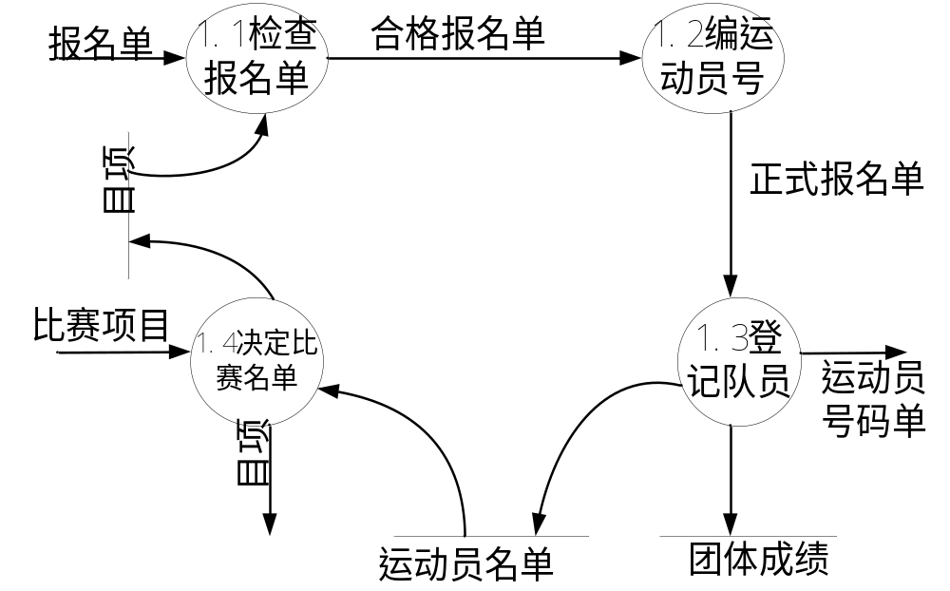
图7-7 分层数据流图中“统计成绩”部分

Slide 14
这样的一套数据流图中，不可避免地存在一些错误或者缺陷，下面将介绍如何对它的正确性进行检查并作出改进的方法。
1 、检查数据流图的正确性
（1）数据守恒
（2）文件的使用。
（3）父图和子图的平衡。

Slide 15
2. 提高数据流图的易理解性
（1）简化加工间的联系。
（2）分解的均匀。
（3）适当地命名。
3. 重新分解

Slide 16
下面叙述“重新分解”的一种机械的做法：
（1）把需要重新分解的某张图的所有子图连接成一张。
（2）把图分成几部分，使各部分之间的联系最少，也就是说，某个加工属于这一部分还是那一部分决定于这一点：使各部分之间的联系最少。
（3）重新建立父图，即把第二步所得的每一部分画成一个圆，而各部分之间的联系就是加工间的界面了。
（4）重新建立各张子图，这只需把第二步所得的图按各部分的边界剪开即可。
（5）为所有加工重新命名和编号。

Slide 17
7.1.2 数据字典
对数据流图中包含的所有元素的定义的集合构成了数据字典。它有4类条目：数据流、数据项、数据存储及基本加工。
表7-1 在数据字典定义中使用的符号
符号 | 含义 | 实例及说明
- | 被定义为
+ | 与 | X=a+b表示X由a和b组成
[…|…] | 或 | X=[a|b]表示X由a或b组成
{…} | 重复 | X={a}表示X由0个或多个a组成
m {…} n | 重复 | 2{a}6表示重复2~6次a
(…) | 可选 | X=(a)表示a可在X中出现，也可不出现
“…” | 基本数据元素 | X=“a”表示X是取值为字符a的数据元素
·· | 连接符 | X=1··8表示X可取1到8中的任意一个值

Slide 18
7.2 实体关系图
在数据密集型系统中，数据量大并且数据间的关系复杂，因此对数据的分析和建模就很有必要。结构化分析方法中，使用实体-关系图（Entity – Relationship Diagram，ERD）来建立数据建模。这种技术，采用应用领域的概念来创建数据对象和数据对象间关系的图解表示。
实体-关系图的建模元素，有3种：数据对象（实体）、描述数据对象的属性和数据对象间存在的各种关系。

Slide 19
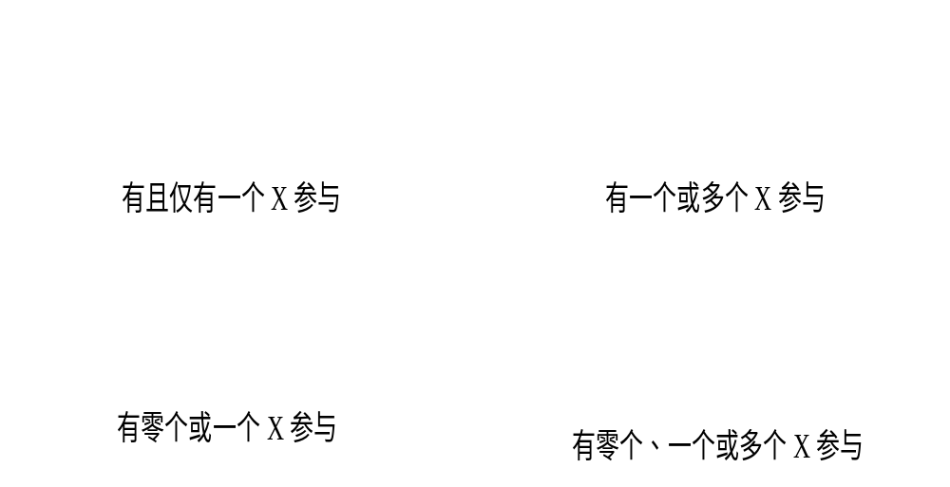
图7-13 E-R图中表示实体关联数量的符号

Slide 20

7.3 状态迁移图
状态-迁移图（State Transition Diagram，STD）也称为状态转换图，通过描绘系统的状态及引起系统状态转换的事件来表示系统的行为。
状态转换图中的建模元素分为两类。

Slide 21
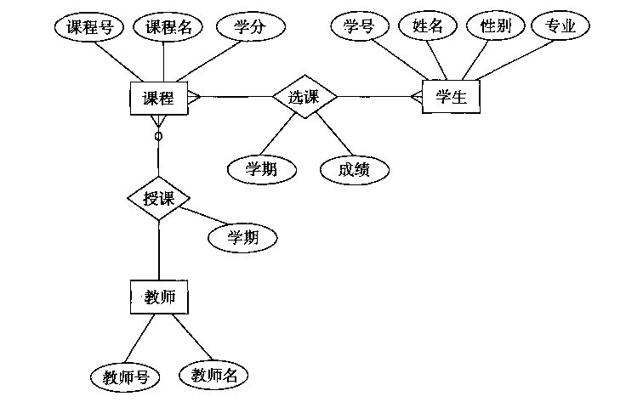
图7-14 教学管理系统E-R图

Slide 22

1. 状态
图7-15 3类状态的图形表示

Slide 23
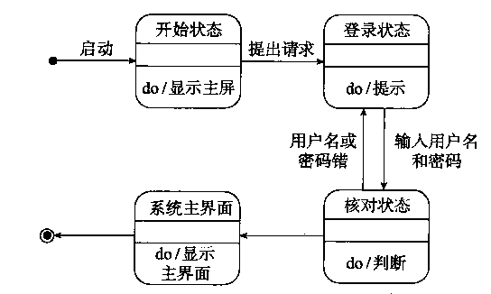
2. 事件
图5-16 登录系统状态转换图

Slide 24
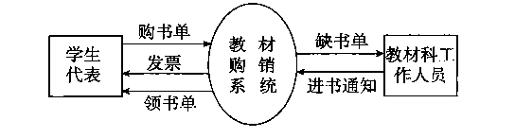
7.4.1 数据流图的建立
按照数据流图的建立步骤，首先建立顶层数据流图。
图5-17 教材购销系统顶层数据流图

Slide 25
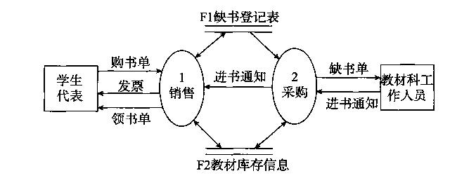
图5-18 教材购销系统第1层数据流图

Slide 26
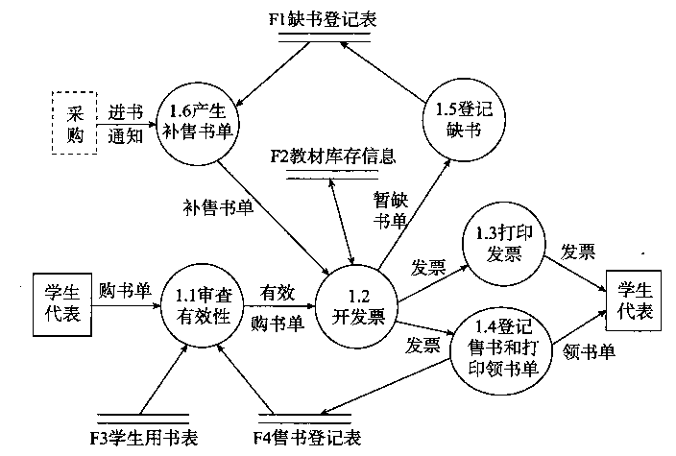
建立第2层数据流图，分析如下。
（1）销售子系统的分解。
图5-19 教材购销系统的第2层数据流图——销售子系统

Slide 27
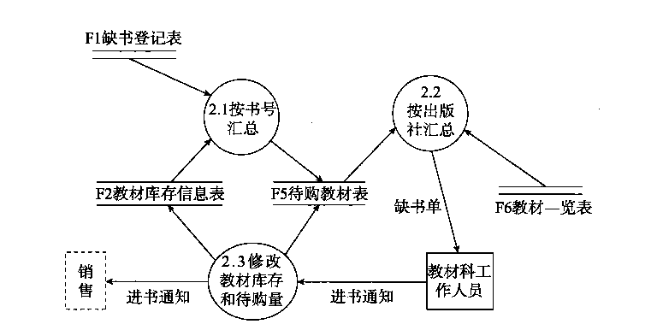
（2）采购子系统的分解。
图5-20 教材购销系统的第2层数据流图——采购子系统

Slide 28
7.4.2 数据字典的建立
◆ 词典中可有以下四种类型的条目：
（1）数据流。
（2）文件。
（3）数据项（指不再分解的数据单位）。
（4）加工。
◆ 数据流、文件和数据项等数据型条目构成了数据词典，加工类条目就是“加工说明”。
1. 数据流条目
2. 文件条目（数据库表）
3. 数据项条目
4. 数据流描述
5. 数据存储描述
6. 数据项描述

Slide 29
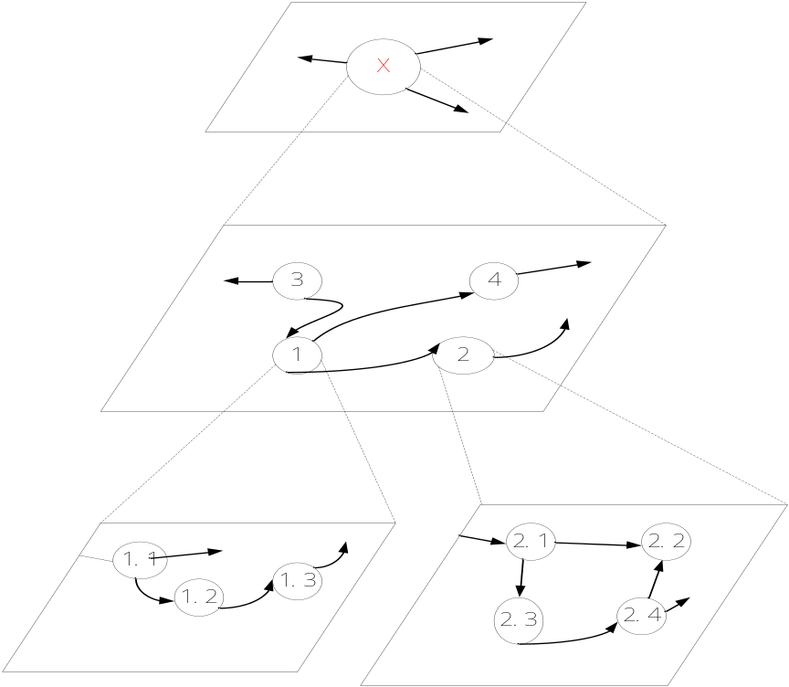
7.5 面向数据流的需求分析方法
7.5.1 自顶向下逐层分解
图7-21 “自顶向下逐层分解”方法示意图

Slide 30
“逐层分解”，体现了分解和抽象的原则，它使人们不至于一下子陷入细节，而是有控制地逐步地了解更多的细节，这是有助于理解问题的。
按照这样的方式，无论系统多么复杂，分析工作都可以有计划有步骤、有条不紊地进行，系统规模再大，分析工作的的复杂程度不会随之增大，而只是多分解几层而已，所以这种方法有效地控制了复杂性。

Slide 31
7.5.2 描述方式
“数据流图”描述系统的分解，即描述系统由哪些部分组成、各部分之间有什么联系等；“数据词典”描述系统中的第一个数据；“加工说明”则详细描述系统中的每一个加工。上述资料再加上视系统而定的各种补充材料就可明确而完整地描述一个系统的功能。
在描述方式上的特点是尽量采用图形表示，因为图形比较形象、直观、易于理解，一张图的表达效果可能比几千字的叙述还要好。

Slide 32
7.5.3 步骤
（1）理解当前的现实环境，获得当前人工系统的具体模型。
（2）从当前系统的具体模型抽象出当前系统的逻辑模型。
（3）分析目标系统与当前系统逻辑上的差别，建立目标系统的逻辑模型。
（4）为目标系统的逻辑模型作补充。

Slide 33
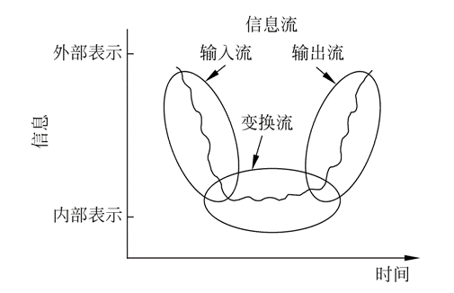
7.6 面向数据流的设计方法
7.6.1 概念
面向数据流的设计方法把信息流映射成软件结构，信息流的类型决定了映射的方法。信息流有下述两种类型。
1. 变换流
图7-22 变换流

Slide 34
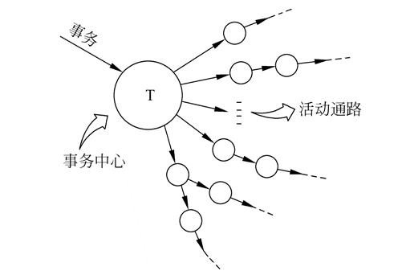
2. 事务流
图7-23 事务流

Slide 35
数据沿输入通路到达一个处理T，这个处理根据输入数据的类型在若干个动作序列中选出一个来执行。这类数据流应该划为一类特殊的数据流，称为事务流。图7-23中的处理T，称为事务中心，它完成下述任务：
（1）接收输入数据（输入数据又称为事务）；
（2）分析每个事务以确定它的类型；
（3）根据事务类型选取一条活动通路。

Slide 36
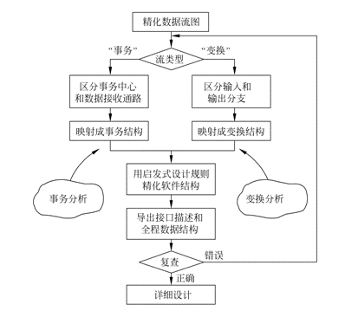
3. 设计过程
图7-24 面向数据流方法的设计过程

Slide 37
7.6.2 变换分析
变换分析是一系列设计步骤的总称，经过这些步骤把具有变换流特点的数据流图按预先确定的模式映射成软件结构
1. 例子
2. 设计步骤
第1步：复查基本系统模型。
第2步：复查并精化数据流图。

Slide 38
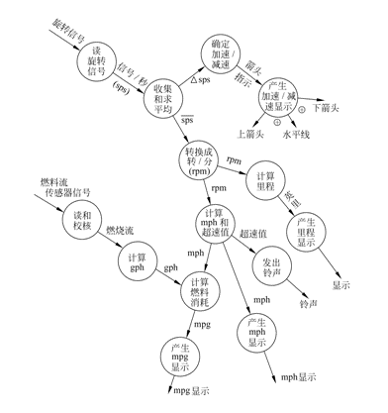
图7-25 数字仪表板系统的数据流图

Slide 39
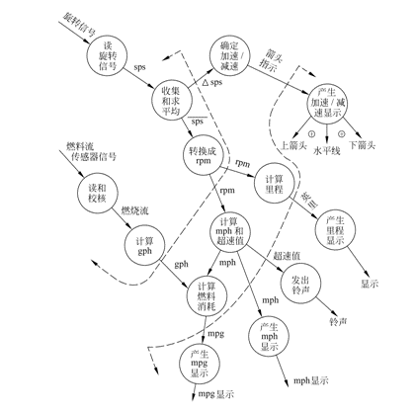
图7-26 具有边界的数据流图

Slide 40
第3步：确定数据流图具有变换特性还是事务特性。
第4步：确定输入流和输出流的边界，从而孤立出变换中心。
第5步：完成“第一级分解”。
第6步：完成“第二级分解”。
第7步：使用设计度量和启发式规则对第一次分割得到的软件结构进一步精化。

Slide 41
7.6.3 事务分析
事务分析的设计步骤和变换分析的设计步骤大部分相同或类似，主要差别仅在于由数据流图到软件结构的映射方法不同。
对于一个大系统，常常把变换分析和事务分析应用到同一个数据流图的不同部分，由此得到的子结构形成“构件”，可以利用它们构造完整的软件结构。

Slide 42
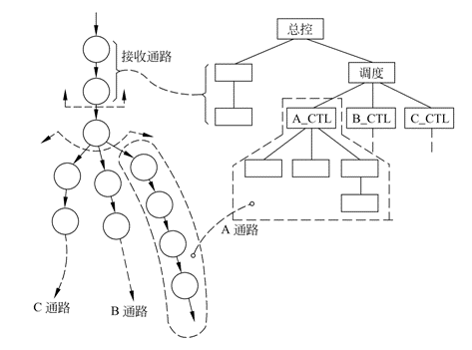
图7-34 事务分析的映射方法

Slide 43
7.6.4 启发式设计策略
变换分析和事务分析的最后一个步骤都是运用启发式策略对程序结构雏形进行优化，以提高软件设计的整体质量。启发式设计策略是人们从长期的大量软件开发过程中积累总结的经验，最常用的有下面几条：

Slide 44
（1）改造程序结构，降低耦合度，提高内聚度。
（2）改造程序结构，减少扇出，在增加程序深度的前提下追求高扇入。
（3）改造程序结构，使任一模块的作用域在其控制域之内。
（4）改造程序结构，降低界面的复杂性和冗余程度，提高协调性。
（5）模块功能应该可预言，避免对模块施加过多限制。
（6）改造程序结构，追求单入口单出口的模块。
（7）为满足设计或可移植性的要求，把某些软件用包（package）的形式封装起来。

Slide 45
7.6.5 设计优化
考虑设计优化问题时应该记住，“一个不能工作的‘最佳设计’的价值是值得怀疑的”。软件设计人员应该致力于开发能够满足所有功能和性能要求，而且按照设计原理和启发式设计规则衡量是值得接收的软件。
应该在设计的早期阶段尽量对软件结构进行精化。可以导出不同的软件结构，然后对它们进行评价和比较，力求得到“最好”的结果。这种优化的可能，是把软件结构设计和过程设计分开的真正优点之一。

Slide 46
7.7 小结
本章主要介绍了面向数据流的软件需求分析与设计的概念和特点、软件分析的目的和设计原则，以及软件分析与设计的任务及步骤，在软件分析描述工具中主要概述了DFD、数据流图、数据字典及实体关系图、状态迁移图、并通过实际案例对数据流图与字典的构建与应用进行了详细阐述。在需求分析方法中介绍了“自顶向下、逐一分解”的分析描述方式与步骤。
在设计方法中对“变换分析”与“事务分析”两个重要部分进行了详细描述，并通过案例引入的方式展现启发式设计策略与后续优化。

